Slide 1
Decorator Pattern
Matakuliah Design Pattern
Dosen Pengampu: Khoirul Umam, M.Kom
S1 Teknik Informatika STIKOM PGRI Banyuwangi

Slide 2
Anda Lapar? Silakan Mampir ke Warung SedaP!
Menu Utama
Bakso | Rp.10.000,-
Soto | Rp.10.000,-
Nasi Pecel | Rp.7.000,-
Nasi Rames | Rp.6.500,-
Pilihan Lauk / Rempah Tambahan
Ceker Ayam | Rp.1.500,-
Lontong | Rp.1.000,-
Telur Dadar | Rp.1.000,-
Daging | Rp.2.500,-

Slide 3
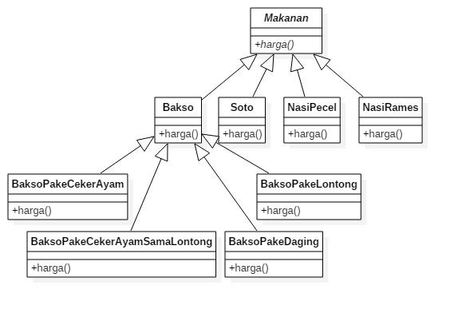
Ide Awal & Problem
Terus bagaimana kalau ada yang pengen makan bakso pake lontong 2 dicampur ceker ayam 5 & telur dadar?
Subclassing tidak praktis!

Slide 4
Prinsip Desain & Solusi
Prinsip
Solusi
Class harus bisa diperluas tanpa memodifikasi kode program
Objek membungkus objek yang lain

Slide 5
Decorator Pattern = WRAPPER
Ceker Ayam
(+1.500)
Lontong
(+1.000)
Bakso
(10.000)

Slide 6
Struktur Umum Decorator Pattern

Slide 7
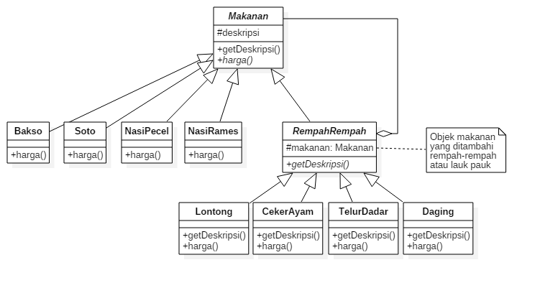
Decorator Pattern Untuk Warung Sedap

Slide 8
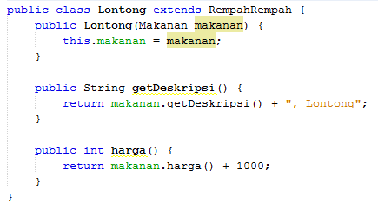
Decorator Code
Objek makanan “dibungkus” oleh objek rempah-rempah

Slide 9
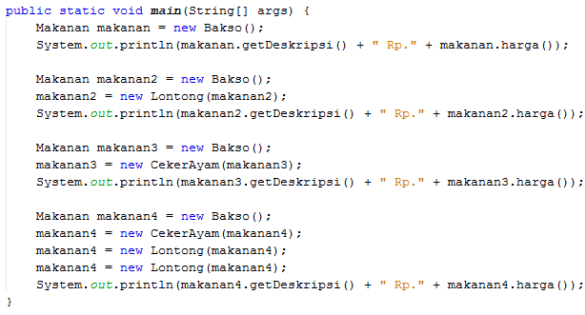

Testing

Slide 10
Tujuan Decorator Pattern
Memberikan tanggung jawab tambahan pada suatu objek secara dinamis
Menyediakan alternatif subclassing yang fleksibel dalam perluasan fungsionalitas
(GoF Book)

Slide 11
Decorator Pattern Digunakaan ...
Saat ingin menambahkan tanggung jawab ke suatu objek secara dinamis dan transparan tanpa mempengaruhi objek lainnya
Untuk tanggung jawab-tanggung jawab yang bisa ditarik keluar dari objek
Ketika perluasan dengan subclass tidak praktis

